Slide 1

互联网技术与应用
第1章
高峰
计算机科学与技术学院
武汉科技大学
feng.gao86@wust.edu.cn

Slide 2

课程情况
课程性质：专业基础课，选修，2学分
学时：32考试：闭卷
成绩：课堂/实验：30% + 期末笔试：70%
教材：《Internet技术与应用》，尚晓航，清华大学出版社
Notes:
强调上课纪律，上课关手机，不定期抽查点名，上机对号入座，平时成绩的评定办法

Slide 3
教学大纲
教材内容
调整后内容
1. Internet与网络基础
2. 局域网与Intranet
3. Internet接入技术
4. WWW信息浏览与获取
5. 电子邮件
6. 文件的传输与下载
7. 电子商务基础及应用
8. 网络即时通信与交流
9. Internet安全技术
10. 网页制作与网站建设
11. Internet中流行的服务与应用
1. 计算机网络基础
2. Internet应用基础
2.1 WWW信息浏览与获取
2.2 电子邮件
2.3. 文件的传输与下载
2.4. 电子商务基础及应用
2.5. 网络即时通信与交流
3. 网页制作与网站建设
4. 无线网络基础 （补充）
5. 语义网基础（补充）
6. 网络安全基础（扩展）
合并
简
化
扩展

Slide 4
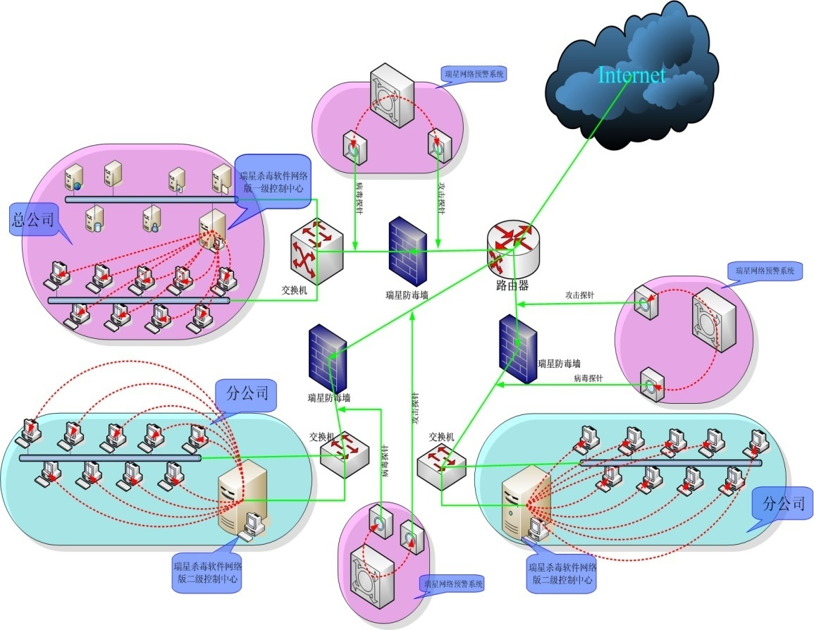
第1章 计算机网络基础
1.1 计算机网络概述
1.2 局域网基础
1.3 Internet基础及网络实例
1.4 网络标准化

Slide 5
引言
六度分割假说（1967）
又称为“小世界现象” ，你和任何一个陌生人之间所间隔的人不会超过六个，也就是说，最多通过六个人你就能够认识任何一个陌生人
2001年，哥伦比亚大学社会学系的登肯.瓦兹，对“六度分隔”理论进行了验证工程
166个不同国家的六万多名志愿者参加
随机选定18名目标（比如一名美国的教授、一名澳大利亚警察和一名挪威兽医）
要求志愿者选择其中的一名
发送电子邮件给自己认为最有可能发送邮件给目标的亲友。
《科学》杂志上发表最新论文表明：平均也只要经历5～7个人左右。

Slide 6
计算机网络基础
1.1 计算机网络概述

Slide 7
计算机网络的应用
商业应用的三个目标
公司内部共享物理与信息资源，打破地理位置的束缚（Tyranny of Geology）。
通信媒介——Email，视频会议，文件共享与在线编辑
电子商务——B2B（阿里巴巴），B2C（淘宝、京东）
客户机
请求
服务机
网络
应答

Slide 8
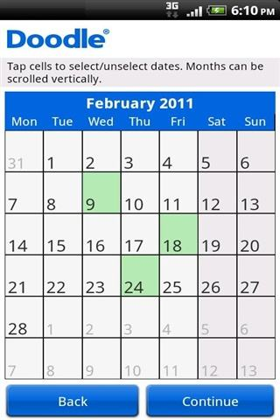

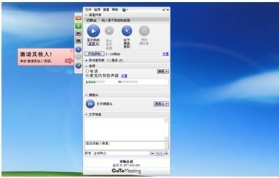
计算机网络的应用
Doodle.com
docs.google.com/
http://www.gotomeeting.net.cn/

Slide 9
计算机网络的应用
个人与家庭用户
1977年，Ken Olsen是DEC公司的总裁，当时该公司名列全球第二大计算机厂商（仅次于IBM）。当有人问起“为什么DEC不大胆的进入个人计算机市场”时，他回答说“没有任何理由让每个人家里都有一台计算机。”历史证明了这是错误的，所以DEC公司也不在存在了。

Slide 10
计算机网络的应用
个人与家庭用户
访问远程信息——WWW，在线图书馆（ACM, IEEE）
个人通信——IM（UNIX 1970）, 聊天室Chat Room，新闻组，对等通信（P2P），VOIP，互联网电台，远程学习……
娱乐——视频点播，游戏……
电子商务——B2C, B2B, G2C, C2C, O2O……

Slide 11
计算机网络的应用
移动用户
移动办公——PDA, 手机
军事网络——战场上自带一套无线网络
城市管理——无线停车计时器。
自动售货机，无线仪表阅读。
位置服务——导航，地图，旅游，购物
增强现实——Augmented Reality: 超市比价，实景游戏，实景红包，照片翻译……

Slide 12
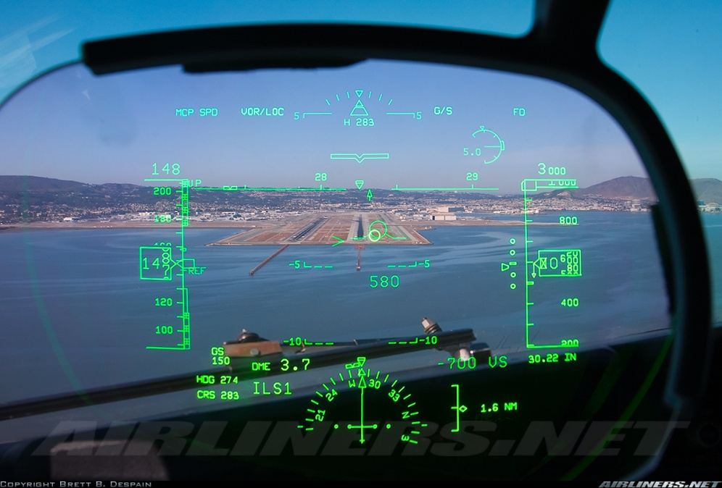
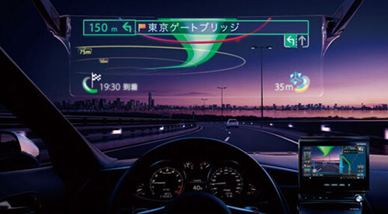
HUD-平视显示器

Slide 13

增强实境

Slide 14
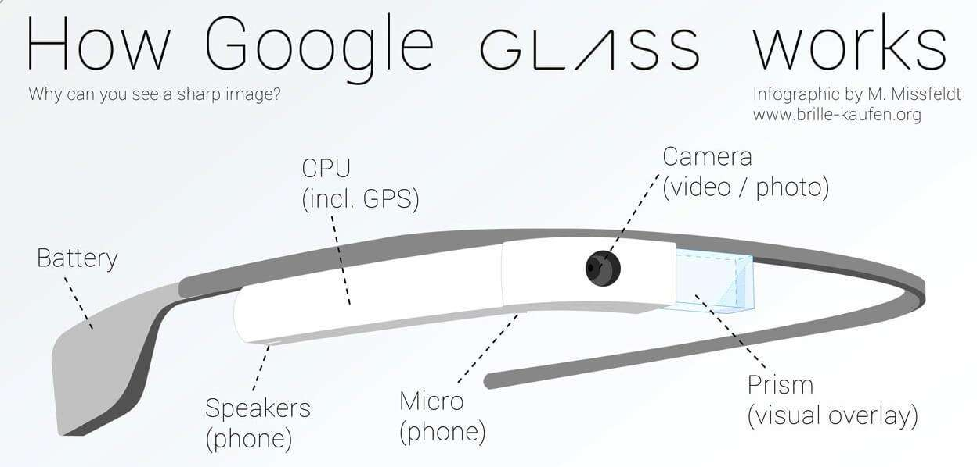
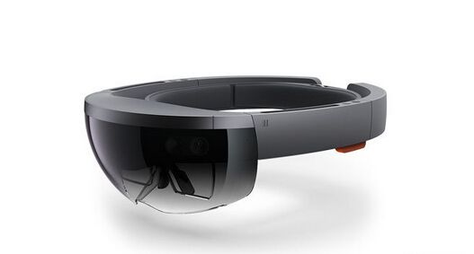
增强实境
Google Glass
1500USD
Hololens
3000USD

Slide 15
计算机网络的社会问题
内容审查与言论自由
关于政治、宗教和性等敏感的话题讨论，往往需要审查。而有些人则认为审查妨害了言论自由。
消息监听与国防安全
FBI从2000年前已经开始监控Internet邮件。
棱镜门。
个人隐私，版权问题，过量垃圾信息，计算机安全；
………………

Slide 16
计算机网络的产生和发展
第一阶段：面向终端的第一代计算机网络 195X
第二阶段：以分组交换网为中心的第二代计算机网络（ARPNET，1968）
第三阶段：体系结构(197X)标准化(198X)的第三代计算机网络（OSI/RM,）
第四阶段：以网络互连为核心的第四代计算机网络（Internet,199X）

Slide 17
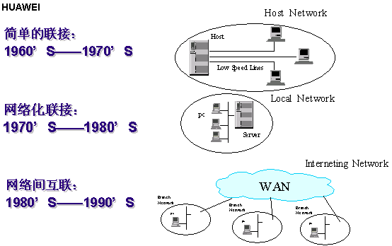
分时系统：通过只含显示器和键盘的哑终端来使用主机。
计算机网络的产生和发展
在分时计算机系统基础上，通过Modem（调制解调器）和PSTN（公用电话网）把计算机资源向地理上分布的许多远程终端用户提供共享资源服务的。
在共享介质通信网平台上的共享文件服务器结构。
同轴电缆、光纤等高速传输介质
通过网卡上网

Slide 18
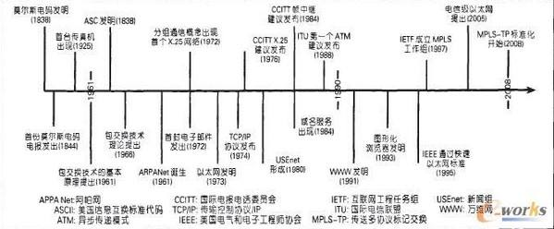
计算机网络的产生和发展

Slide 19
计算机网络的定义
凡将地理位置不同，具有独立功能的多个计算机系统通过通信设备和线路连接起来，以功能完善的网络软件（即网络的通信协议、信息交换方式及网络操作系统等）实现网络中计算机之间的数据通信和资源共享的系统，称之为计算机网络。
硬件
资源子网（计算机系统）
通信子网（数据通信系统）
软件
网络操作系统
计算机网络的通信协议

Slide 20
计算机网络的定义
万维网是一个计算机网络吗？
因特网是一个计算机网络吗？

Slide 21

计算机网络的功能
资源共享
均衡负载及分布处理
信息快速传递和集中处理
综合信息服务
提高系统的性能价格比，维护方便，扩展灵活

Slide 22

网络最基本的功能：
共享资源
我的东西
丢失了！！
共享硬件资源
没关系！
给你发E-mail

Slide 23
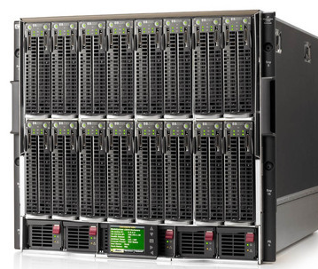

计算机网络的组成
网络硬件
（1）服务器
计算机网络的核心
负责网络资源管理和用户服务，并使网上的各工作站能共享软件资源和昂贵的外设
（2）工作站
网络上的个人计算机
通过网络接口卡和通信电缆连接到文件服务器上
服务提供者
坐享其成者

Slide 24
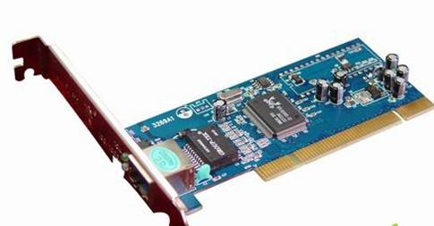
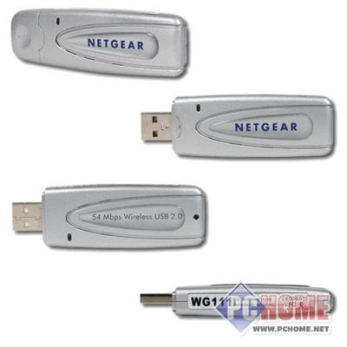
计算机网络的组成
网络硬件
（3）网络接口卡
简称网卡，又称为网络接口适配器
是计算机与通信介质的接口，是构成
网络的基本部件
主要功能是实现网络数据格式与计算
机数据格式的转换、网络数据的接收与
发送等。使用曼彻斯特码编码、解码。
每块网卡都有一个唯一的网络节点地址，它是网卡生产厂家在生产时写入ROM中的，我们把它叫做MAC地址（物理地址），且保证绝对不会重复。
计算机的哨卡
10/100Mbps的PCI网卡
NETGEAR 54Mbps无线USB2.0适配器 WG111

Slide 25
网卡的接口旁边有红、绿两个小灯，是网卡的工作指示灯。
红灯亮时表示正在发送或接收数据
绿灯亮则表示网络连接正常，否则就不正常

Slide 26
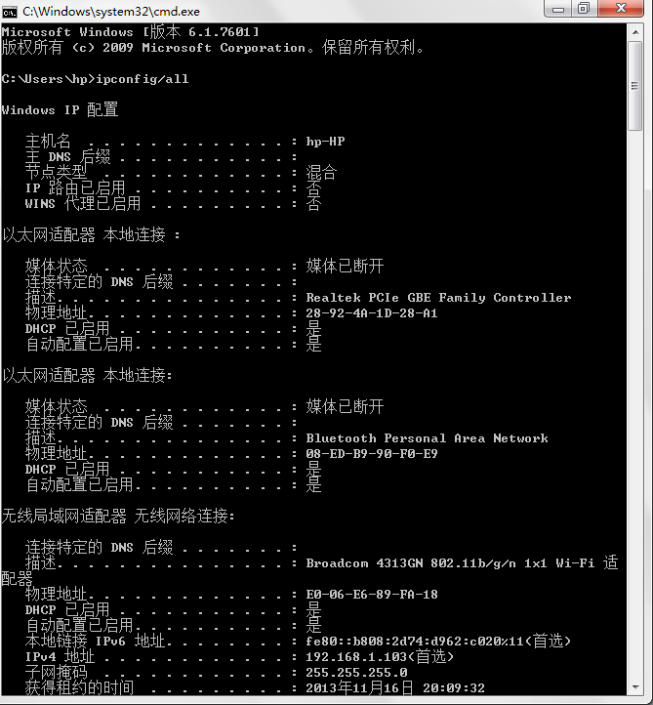
题外话：如何获取MAC地址？
ipconfig/all

Slide 27
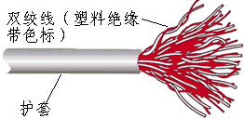
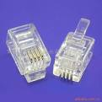
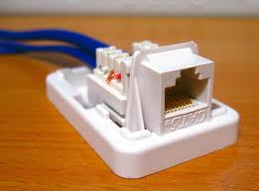
计算机网络的组成
每个信道使用两根线一根接受一根发送。
缠绕在一起时为了避免干扰。
网络硬件
（4）通信介质（有线）
①双绞线
双绞线点到点的通信距离一般不能超出100 m
双绞线电缆的连接器一般为RJ-45
信号的马路
双绞线
RJ-45

Slide 28
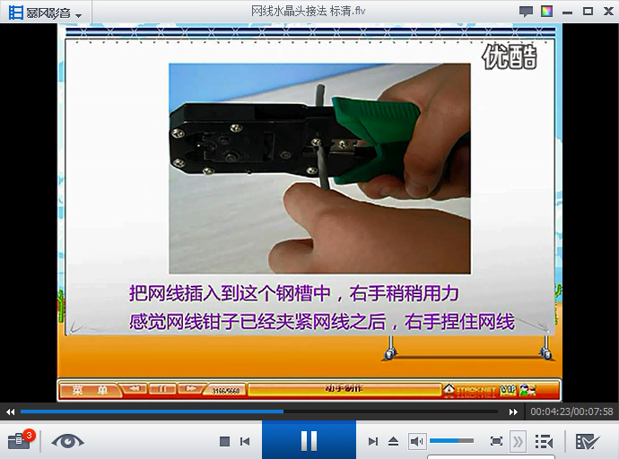
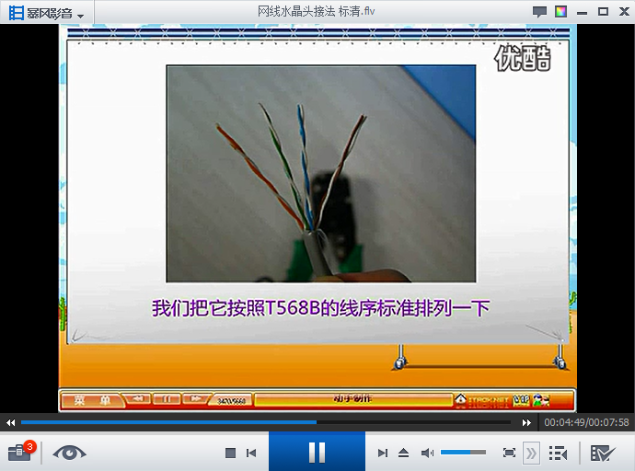
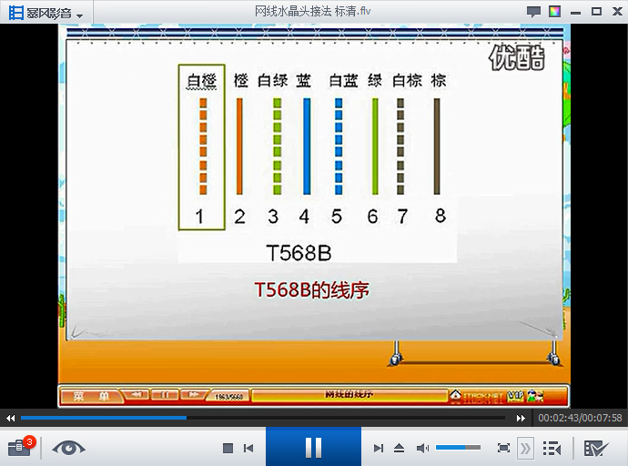
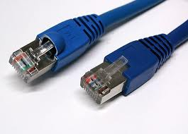
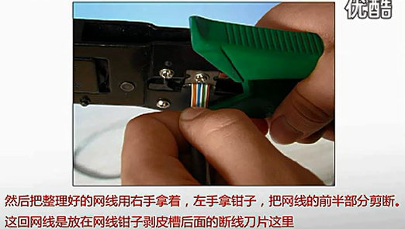
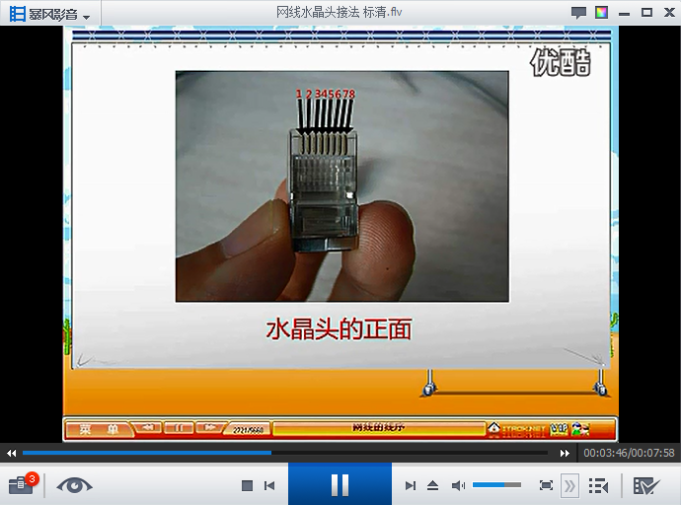
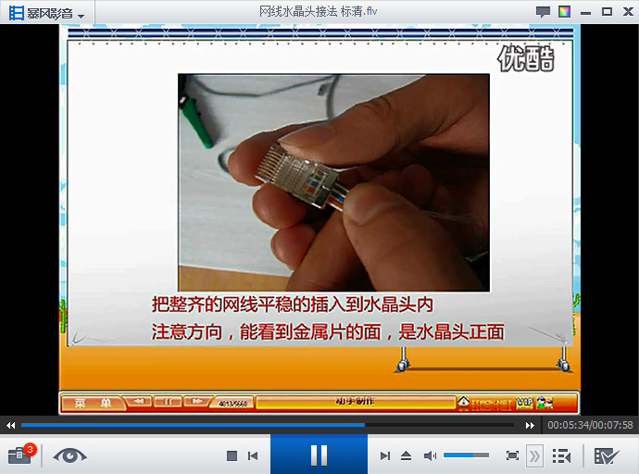
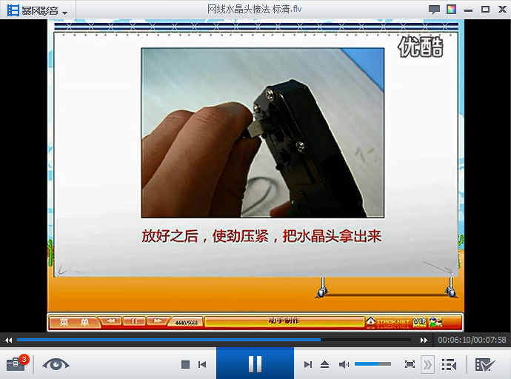
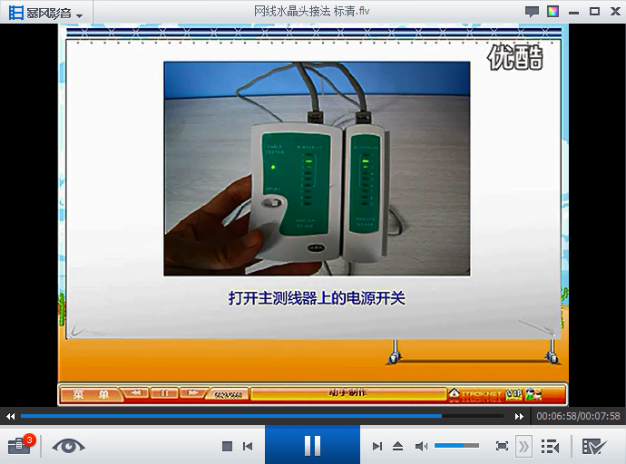
题外话：如何做5类网线RJ-45 水晶头？
①
②
③
④
⑤
⑥
⑦
⑧

Slide 29
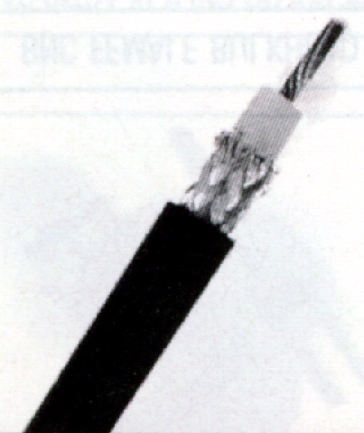
比双绞线屏蔽性更好，具有更高的带宽和很好的抗噪特性。
现常用于有线电视网和城域网。
计算机网络的组成
网络硬件
（4）通信介质（有线）
②同轴电缆
③光缆
^{铜芯}
塑料绝缘层
外导体屏蔽层
塑料保护套
玻璃封套
塑料外套
玻璃内芯
理论极限可到50Tbps，实用上限10Gbps（电信号频率转换限制），实验室上限100Gbps。
分为单模、多模光纤。

Slide 30
题外话：光缆vs.铜线
光纤的优点
光纤有更高的带宽
光纤有更低的衰减
不易干扰、腐蚀
细小而轻——1000根1km长的双绞线重8t，而2根光纤有更大的容量，重100kg。
便宜——玻璃用沙子做的。
不会漏光难以接入——安全性高。
光纤的缺点。
操作技能要求高，弯曲易折，接口成本高。

Slide 31
计算机网络的组成
网络硬件
（4）通信介质
磁介质
银行异地灾备往往采用磁介质通信——也就是使用物流运输磁盘。
工业标准的一盘磁带可以容纳200GB信息，一个60X60X60cm的箱子可以装下1000个磁带，即200TB,使用快递运输可以一天之内到达全球任意位置，一次传输的有效带宽为1600terabits/86400s = 19Gbps.
如果路程在1小时以内，带宽可以增加到400Gbps，快过任何计算机网络。
运输1GB数据的成本不到2毛钱，十分便宜。
不要低估了一辆满载磁带、在高速公路上飞驰的货车的带宽。

Slide 32
计算机网络的组成
网络硬件
（5）终结匹配器与BNC接头
（6）集线器HUB
在双绞线系统中是连接各计算机和智能外部设备的设备
（7）中继器
连接相同拓扑结构的局域网
（8）网桥（和交换机）
连接不同网络拓扑结构的网段
（9）路由器
用于拓扑结构较复杂的网络互联
既可以用于局域网互联，也可以用于广域网互联
（10）网关
在不兼容的协议之间进行信息转换
信号的加油站
网络间的关卡

Slide 33
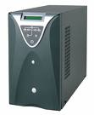
题外话：UPS
坚强的后盾
不间断电源（Uninterruptible Power System），是一种含有储能装置，并以逆变器为主要组成部分的恒压恒额的不间断电源。
配备UPS的主要目的是防止由于突然停电而导致计算机丢失信息和破坏硬盘。

Slide 34
计算机网络的组成
网络软件
（1） 网络操作系统
网络操作系统是运行在网络硬件基础之上的，为网络用户提供共享资源管理服务、基本通信服务、网络系统安全服务及其他网络服务的软件系统。
网络操作系统是网络的核心，而其他应用软件系统需要网络操作系统的支持才能运行。
（2） 网络协议软件
网络协议是在计算机网络中两个或两个以上计算机之间进行信息交换的规则，它包括一套完整的语句和语法规则。
比较流行的协议有IPX/SPX、TCP/IP（Internet的协议）等

Slide 35
计算机网络的拓扑结构
拓扑学(topology)是研究几何图形或空间在连续改变形状后还能保持不变的一些性质的学科。它只考虑物体间的位置关系而不考虑它们的形状和大小。
七桥问题、四色问题。
网络的拓扑结构是指网络中通信线路和站点（计算机或设备）的相互连接的方法和几何形式。
常用的拓扑结构
星形
总线形
环形
树形

Slide 36
计算机网络的拓扑结构
星型拓扑结构：以一个节点为中心的处理系统，各种类型的入网计算机均与该中心有物理链路直接相连。
优点：
①可靠性高
②方便服务
③故障诊断容易
缺点：
①安装费用高
②扩展困难
③对中央节点的依赖性强

Slide 37
计算机网络的拓扑结构
总线形拓扑结构：将所有的入网计算机均通过相应的硬件接口直接接入到一条通信线路上。为防止信号反射，一般在总线两端有终结匹配器。
优点：
①布线容易、电缆用量小；
②可靠性高；
③易于扩充；④易于安装
缺点：
①故障诊断困难
②故障隔离困难
③中继器配置
④通信介质或中间某一接口点出现故障，整个网络随即瘫痪
⑤终端必须是智能的

Slide 38
计算机网络的拓扑结构
环型拓扑结构：将各台联网的计算机用通信线路连接成一个闭合的环。信息按照固定方向流动，每个计算机有自己的顺序编号接力传递信息。
优点：
①电缆长度短
②适用于光纤
③无差错传输
缺点：
①可靠性差
②故障诊断困难
③调整网络比较困难

Slide 39
计算机网络的拓扑结构
树型拓扑结构：是总线型的扩展，在总线网上加上分支形成。其传输介质有多条分支，但无闭合回路；也可以看成是星型结构的叠加。具有层次结构。也是因特网的拓扑结构。
优点：
①结构比较简单，成本低
②网络中任意两个节点之间不产生
回路，每个链路都支持双向传输
③网络中节点扩充方便灵活，寻找
链路路径比较方便
缺点：
①任何一个故障都会影响整个系统
②对根的依赖性太大

Slide 40
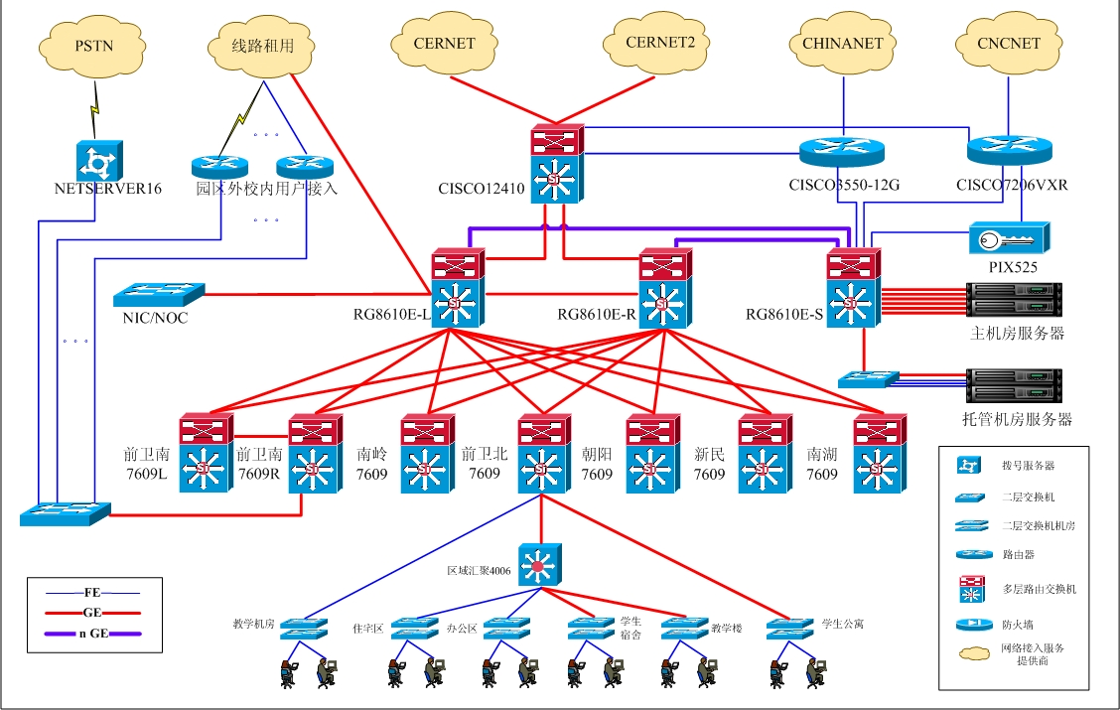
某大学校园网络结构

Slide 41
计算机网络的分类
按照网络的规模及覆盖范围来分
局域网LAN（km）
从通信技术的角度来分
广播型网络
从网络的交换方式来分
电路交换网
城域网MAN（10~100km）
广域网WAN（更大）
点到点型网络
报文交换网
分组交换网
按照网络的服务对象来分
公用网
专用网
个人区域为PAN

Slide 42
网络的分类——传输技术
广播网络（Broadcasting Networks）：只有一个信道，所有机器共享。
传递的是分组或包（Packet），分组中有地址域，接收方检查地址域以确认是否处理该信息。
可以是广播（Broadcasting）或者多播(Multicasting)。
点到点（Point-to-Point）网络：由多个连接构成，每个连接对应一对机器。
传送一个分组需要经过多个机器和连接构成的路径，好的路径十分重要。有时称为单播（Unicasting）。
一般来说小的网络采用广播，大的网络采用点到点。

Slide 43
网络的分类——距离尺度/覆盖范围
个人区域网络（Personal Area Network）：仅供一个人使用的网络。
比如：使用一个无线网络将一台
计算机与它的鼠标、键盘和打印机
连接起来。
将个人医用PDA与用户的助听器和
起搏器连接起来。
除了PAN以外，其他网络往往跨越较长的距离。
处理器距离 | 处理器位置
1m | 一米见方内
10m | 同一房间
100m | 同一建筑
1km | 同一校园
10km | 同一城市
100km | 同一国家
1000km | 同一洲/大陆
10000km | 同一行星
个人区域网
局域网
城域网
广域网
因特网

Slide 44
网络的分类——距离尺度/覆盖范围
局域网（Local Area Network）：公司、校园、工厂、军事机构专用网络。
具有有限的覆盖范围，因此可以预知最差传输时间，因而可以根据需求和预计最差时间进行不同的网络设计和管理。
覆盖范围小，传输距离和时间短；
单一的介质，常采用统一的传输技术；
多种拓扑结构；
协议简单，结构简单，容易实现，灵活性强。

Slide 45
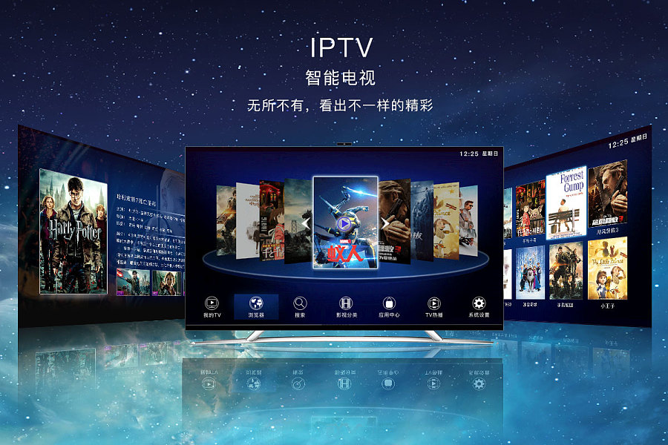
网络的分类——距离尺度/覆盖范围
城域网（Metropolitan Area Network）：覆盖城市。
典型的MAN:有限电视网。
直到199X年，有限电视网都只用于使用各种信道传送各种频道的电视节目。
随着Internet的发展，电视网络经营商开始使用闲置带宽接入Internet。

Slide 46
网络的分类——距离尺度/覆盖范围
广域网（Wide Area Network）：跨越一个很大的区域（国家、洲）。
包含大量的机器（主机，host）。
主机通过通信子网（Communication Subnet）连接（也叫子网）。
子网中包含传输线和交换单元（路由器）。
没有直接连接的路由需要间接进行通信，一般采用存储-转发或者叫分组交换原则进行间接通信。
也有卫星系统组成的WAN使用广播通信。

Slide 47
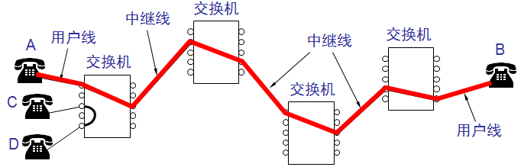
网络的分类——交换方式
电路交换：是通信网中最早出现的一种交换方式，也是应用最普遍的一种交换方式，主要应用于电话通信网中，完成电话交换，已有100多年的历史。
优点：独占性，实时性，可靠性。
缺点：连接建立慢，资源利用率低，兼容性差。
Notes:
就和打电话一样，人们讲话之前总要拨完号之后把这个连接建立，不管你讲不讲话，只要不挂机，这个连接是专为你所用的，如果没有可用的连接，用户将听到忙音。因此线路的利用率较低，并且容易引起接续时的拥塞。）。

Slide 48
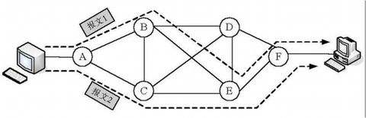
网络的分类——交换方式
报文交换：报文交换是以报文为数据交换的单位，报文携带有目标地址、源地址等信息，在交换结点采用存储转发的传输方式。
优点：无连接建立时延；可以切换路径；兼容性好；提供多目标服务；允许建立数据传输的优先级；提高了通信线路的利用率。
缺点：转发时延长，缓冲需求大，实时性差；错误开销大，容错率低。
Notes:
就和打电话一样，人们讲话之前总要拨完号之后把这个连接建立，不管你讲不讲话，只要不挂机，这个连接是专为你所用的，如果没有可用的连接，用户将听到忙音。因此线路的利用率较低，并且容易引起接续时的拥塞。）。

Slide 49
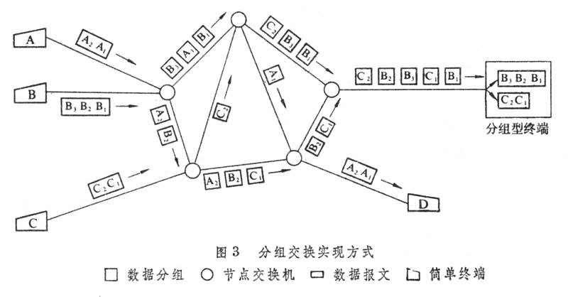
网络的分类——交换方式
分组交换：分组交换仍采用存储转发传输方式，但将一个长报文先分割为若干个较短的分组，然后把这些分组（携带源、目的地址和编号信息）逐个地发送出去。
优点：分组间的转发和存储并行，提高速度；简化了存储管理；提高容错性，减少重发数据量。
缺点：仍存在转发时延；增加了5%~10%的冗余信息，需要额外的失序，丢失和重复分组处理。
Notes:
就和打电话一样，人们讲话之前总要拨完号之后把这个连接建立，不管你讲不讲话，只要不挂机，这个连接是专为你所用的，如果没有可用的连接，用户将听到忙音。因此线路的利用率较低，并且容易引起接续时的拥塞。）。

Slide 50
计算机网络的体系结构
分层是构建复杂系统的主要方法。
计算机系统采用分层结构，每一层在其下一层提供的功能基础上，实现为上一层提供的功能。
因此，越是底层，功能越弱；越是高层，功能越强。每一层的用户可以使用该层提供的功能。
计算机网络同样采用分层结构。

Slide 51
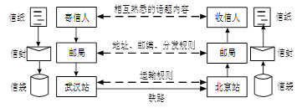
计算机网络的体系结构
1. 邮政系统的分层结构
1）用层次结构构建复杂系统——服务
2）垂直调用和逐层封装——接口
3）两端每一层之间都有相应的约定——协议

Slide 52
计算机网络的体系结构
2. 分层的优点
(1) 各层之间是独立的。
(2) 灵活性好。
(3) 结构上可分割开。
(4) 易于实现和维护。
(5) 能促进标准化工作。

Slide 53
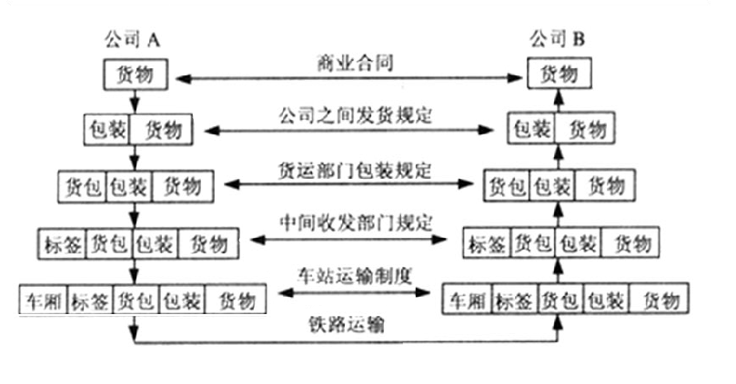
生活实例

Slide 54

计算机网络的体系结构
3. ISO参考模型
网络分层体系结构模型的概念为计算机网络协议的设计和实现提供了很大的方便。但各个厂商都有自己产品的体系结构，不同的体系结构有不同的分层与协议，这就给网络的互连造成困难。
为了使不同体系结构的计算机都能互连，国际标准化组织ISO于1977年成立了专门机构研究该问题。该机构于1981年颁布了著名的“开放系统互连基本参考模型OSI/RM（ Open System Interconnection Reference Model），简称为“OSI七层模型”。

Slide 55
计算机网络的体系结构
3. ISO参考模型
整个OSI/RM模型共分7层，从下往上分别是物理层、数据链路层、网络层、传输层、会话层、表示层和应用层。
在OSI/RM模型中，当接受数据时，数据是自下而上传输的；当发送数据时，数据是自上而下传输的。

Slide 56
计算机网络的体系结构
物理层：提供网络的物理连接。、
数据链路层：以帧为单位传输数据，进行数据封装和数据链路的建立。功能包括：数据链路的分裂、定界、同步，流量控制，差错检验和恢复。（Hub, Modem）
网络层：提供路由功能，建立拆除网络连接，路径选择和中继，多路复用，传输及流量控制。
传输层：解决数据在网络之间的传输问题，提高传输质量，可靠的端到端传输。功能包括：映像传输地址到网络地址，多路复用与分割，传输连接管理，分段（块）与组装。
会话层：提供会话服务，令牌管理和活动管理。
表示层：不同数据表示的管理。
应用层：应用程序通信协议（FTP,SMTP,POP3）

Slide 57
应用层协议：DP8650“公共应用服务元素用协议”，文件传送，访问和管理服务及协议
应用层
表示层
会话层
传输层
网络层
数据链路层
物理层
应用层
表示层
会话层
传输层
网络层
数据链路层
物理层
表示层协议：为服务，协议，文本通信符制定了DP8822，DP8823，DIS6937/2等一系列标准
会话层协议：“DIS8236：会话服务定义”和“DIS8237：会话协议规范”
传输层协议：ISO8072，ISO8072：
分组交换协议
ISO1745--1975：，ISO3309—1984，
ISO7776
ISO2110，ISO2593，ISO4092，
CCITT V.24

Slide 58
计算机网络的体系结构
4. TCP/IP体系结构
与OSI的7层体系结构不同的是，TCP/IP采用4层体系结构，从上到下依次是应用层、传输层、网际层和网络接口层。

Slide 59
计算机网络的体系结构
4. TCP/IP体系结构
TCP/IP协议集中有100多个网络协议，其中最主要的是传输控制协议（Transmission Control Protocol，TCP）和网际协议（Internet Protocol，IP）
TCP/IP体系结构的目的是实现网络间的互连，现已成为网络互连的工业标准。目前流行的网络操作系统都已包含了上述协议，成了标准配置。
通俗而言：TCP负责发现传输的问题，一有问题就发出信号，要求重新传输，直到所有数据安全正确地传输到目的地。IP协议为IP数据报（数据传输的基本单位）在Internet上的发送、传输和接收制定了详细的规则

Slide 60
计算机网络的体系结构
4. TCP/IP体系结构
TCP/IP在传输层定义了两个端到端的传输协议：
传输控制协议（ Transmission Control Protocol ）：一个可靠的，面向连接的协议，允许从一台机器上发出的字节流正确无误的递交到互联网上的另一台机器上。
用户数据报协议（User Datagram Protocol）：一个不可靠的，无连接的协议，主要用于那些“不想要TCP的序列化或流控制功能，而希望自己提供这些功能”的程序。往往用于一些“快速递交比精确递交更重要”的应用，如语音、视频传输等。

Slide 61
题外话：Internet一些术语
报文：网络中交换与传输的数据单元，包含了将要发送的完整的数据信息，其长短很不一致。在传输过程中会不断的封装成包、帧等来传输。封装的方式就是添加一些信息段，那些就是报文头。
数据包、帧：我们可以用一个形象的例子加以说明：产品本身带有自己的包装盒，但是在邮寄的时候只用产品原包装盒来包装显然是不行的。必须把内装产品的包装盒放到一个邮局指定的专用纸箱里，这样才能够邮寄。这里，产品包装盒相当于数据包，里面放着的产品相当于可用的数据，而专用纸箱就相当于帧，且一个帧中只有一个数据包。
数据包主要由“目的IP地址”、“源IP地址”、“净载数据”等部分构成。

Slide 62
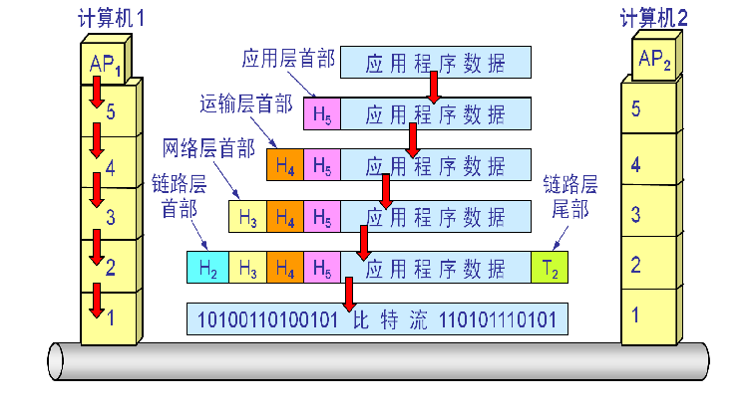

Slide 63

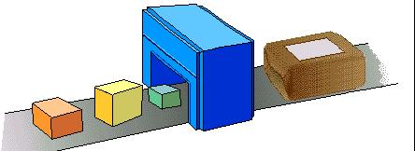
要传递的信息被划分成若干段，每一段塞入一个TCP 信封，并在该信封封面上记录有分段号的信息，再将 TCP 信封塞入 IP 大信封，发送上网。
在数据传送中，可以形象地理解为TCP 和 IP 就像是两个信封。
在接受端，一个TCP软件包收集信封，抽出数据，按发送前的顺序还原，并加以校验，若发现差错，TCP将会要求重发。因此，TCP/IP在INTERNET中几乎可以无差错地传送数据。
拆包并建立清单（分解）
TCP
清单
IP源地址
IP源地址
IP源地址
IP源地址
IP源地址
IP源地址
IP目的地址
IP目的地址
IP目的地址
IP目的地址
TCP
清单
IP目的地址
IP目的地址
依据清单打包（还原）

Slide 64
题外话：OSI模型及协议的错误
OSI模型及其协议在1980~1990年一度被专家看好，认为将统治整个领域。然而实际上这种情形并未发生，其主要的错误和教训在于：
糟糕的时机：
出现时TCP/IP已经被广泛应用了。
糟糕的技术：
数据链路和网络层过于复杂，而会话和表示层又太过简单。
糟糕的实现：
最初的实现庞大而笨拙。
糟糕的政策：
OSI是欧洲电信部门，欧共体及美国政府的产物，并试图将并不完善的标准强加给研究人员和程序员。

Slide 65
题外话：TCP模型的缺点
TCP的模型和协议也有自己的缺点：
没有很好的区分服务，接口和协议的概念。
不通用，如无法描述蓝牙通信网络。
没有区分数据链路层和物理层。
OSI的模型对于讨论网络非常有用，但其协议并未流行；而TCP/IP则相反，其协议被广泛使用，模型却并不重要。

Slide 66
数字通信基础
1. 数据传输速率
描述数据传输系统的主要技术指标之一。数据传输速率在数值上等于每秒传输二进制位数（bit，比特），单位为bps
2. 带宽与数据传输速率
在现代网络技术中，人们经常以“带宽”来表示（数字）信道的数据传输速率
带宽不等于数据传输速率
3. 误码率
衡量数据在规定时间内数据传输精确性的指标
4. 时延
时延指从终端A发送第一位数据到终端B接收最后一位数据的时间间隔。
发送时延=数据块长度/信道带宽
传播时延 = d/s
处理时延。

Slide 67
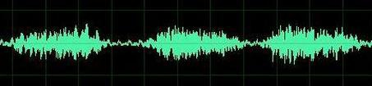
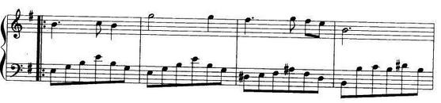
题外话：傅里叶变换与带宽
数据传输率实际上不等于带宽（频率，Hz），只是早期的通信线路使用模拟信号，而模拟信号传送的实际上是连续的复合正弦波，可用的频率范围越高，则可以同时传输的数据越多，因此带宽正比于传输率。
傅里叶证明了任意连续的信号可以被分解成多个（可能是无限个）正弦波的合成。往往使用的正弦波越多，信号的还原度越高。傅里叶变换实际上描述了时域到频域的变换。

Slide 68
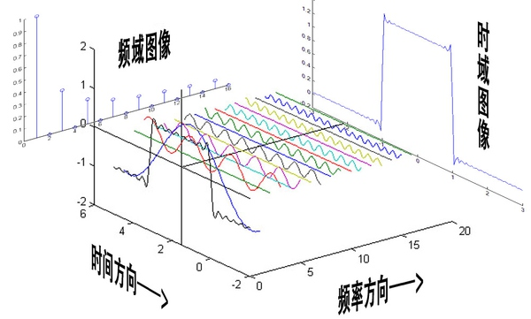
题外话：傅里叶变换与带宽

Slide 69
题外话：傅里叶变换与带宽
所有的传输设施都会在传输中损失能量。
所有的传输设施对不同傅里叶分量的衰减并不相同。
传输过程中振幅不会明显减弱的一段频率称为带宽（bandwidth）。
实践中，通常所指的带宽是只从0到衰减一半能量的频率处。
带宽是传输介质的物理特性，取决于介质的材料，厚度，长度等。

Slide 70
计算机网络
1.2 局域网基础

Slide 71
局域网概述
局域网也是建立互联网的基础网络，，在企业、机关和学校等各种单位中已经得到了广泛的应用。
1. 局域网的特点
（1）共享传输信道。
（2）范围有限。局域网的覆盖范围一般在几公里范围内。
（3）传输速度高。目前常用的是100Mbps。
（4）工作可靠，误码率低

Slide 72
局域网概述
2. 局域网的拓扑结构
局域网中常用的网络拓扑结构是：星型、环型和总线型。交换技术的发展使得星型拓扑结构在局域网中被广泛采用。
3. 局域网的体系结构
使用一系列IEEE 802标准
目前最常用的局域网标准有两个：IEEE 802.3（以太网）和IEEE 802.11（无线局域网）
局域网体系结构由物理层，介质层和逻辑链路控制子层组成。

Slide 73
局域网概述
4. 载波侦听多路访问/冲突检测协议 （CSMA/CA）
一种介质访问控制技术，也就是计算机访问网络的控制方式。
介质访问控制技术是局域网最重要的一项基本技术，也是网络设计和组成的最根本问题
包括两个方面的内容：
一是要确定网络的每个节点能够将信息发送到介质上去的特定时刻；
二是如何对公用传输介质进行访问，并加以利用和控制。

Slide 74
常用局域网简介
1. 以太网
采用IEEE 802.3标准组建的局域网就是以太网（Ethernet），它是有线局域网，是目前组建局域网技术最成熟、应用范围最广泛的一种局域网技术。
2. 无线局域网
采用IEEE 802.11标准组建的局域网就是无线局域网（Wireless LAN，WLAN）
目前无线局域网还不能完全脱离有线网络，它只是有线网络的扩展和补充。
包括对等（adhoc）无线网络和结构化无线网络。

Slide 75
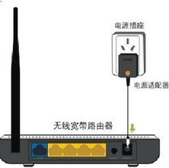
题外话：如何在寝室组建局域网？
1. 通过路由器组建硬件系统
WAN端口
LAN端口

Slide 76
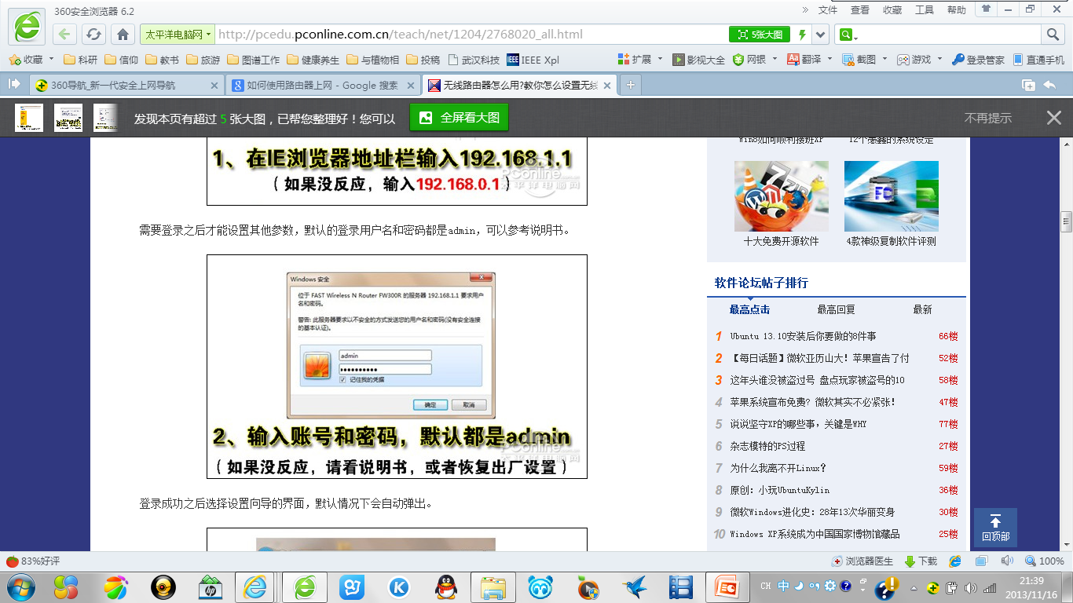
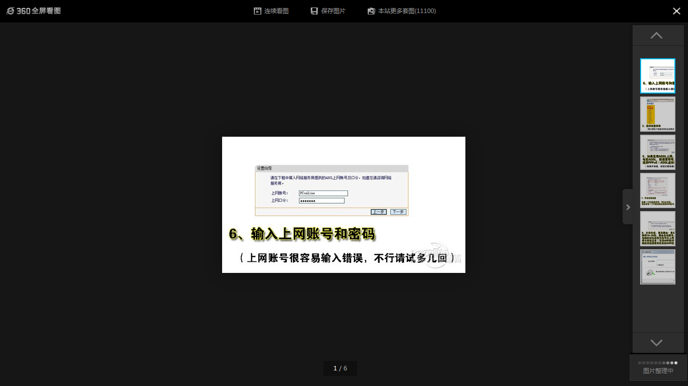
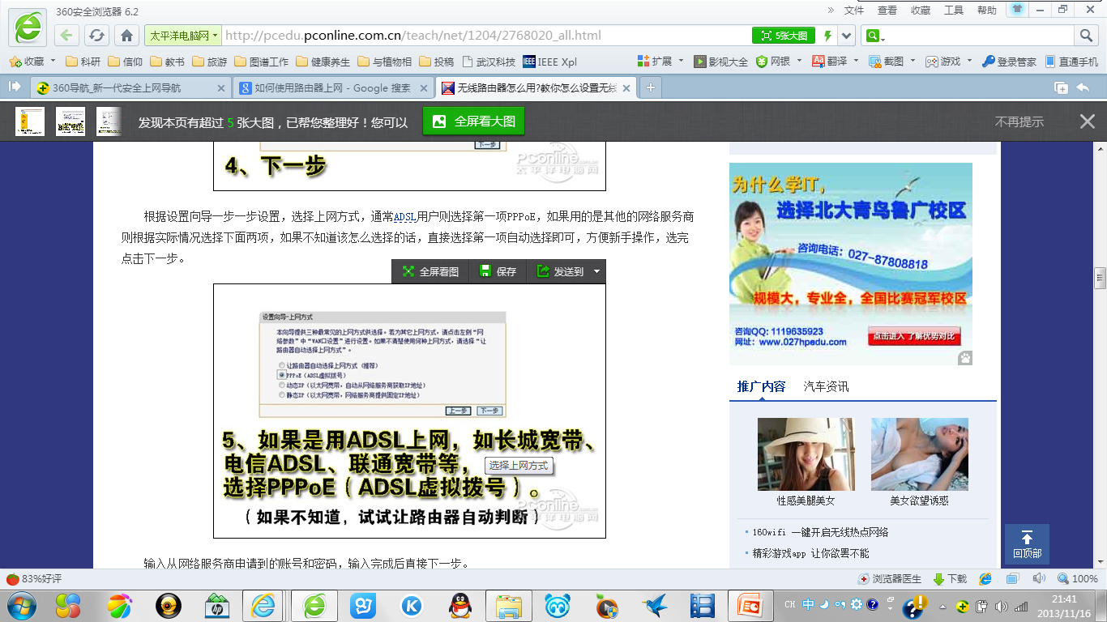
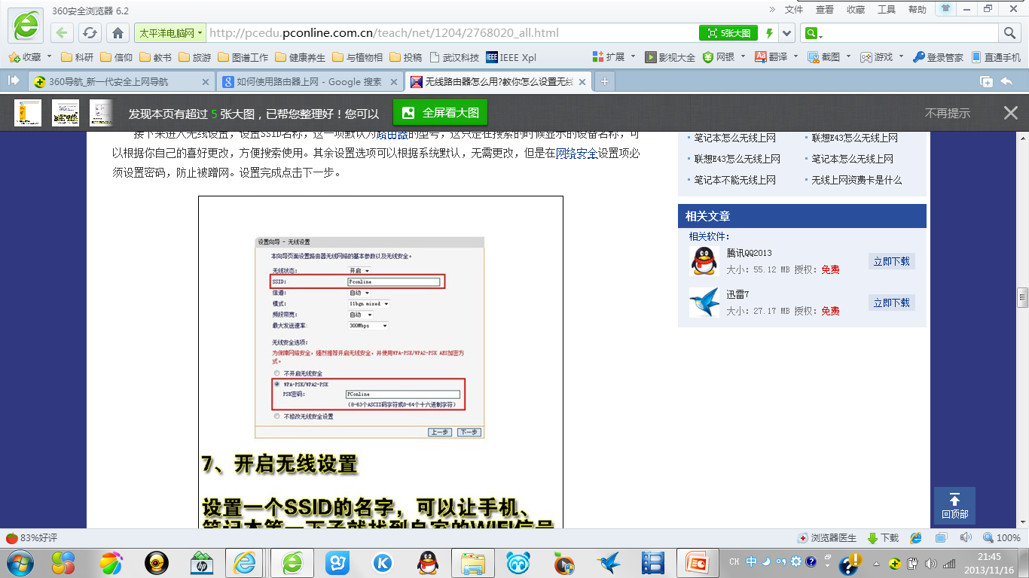
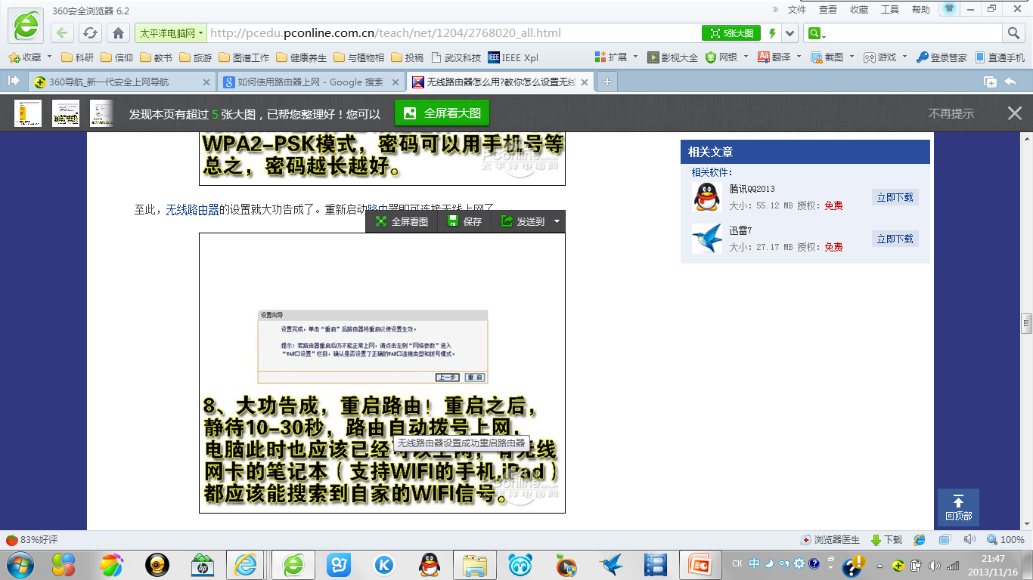
题外话：如何在寝室组建局域网？
2. 设置账号和密码
192.168.1.1（192.168.0.1）， 进入设置界面
设置向导→ → →
→ →

Slide 77
题外话：如何在寝室组建局域网？
组网的后续操作：
安装协议和配置（TCP/IP协议一般已经安装）
配置IP, 子网掩码
设置工作组和计算机名
连通性测试—— Ping
设置网络共享资源：共享文件夹，共享打印机

Slide 78
计算机网络
1.3 因特网基础及网络实例

Slide 79
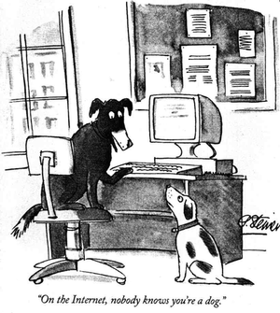
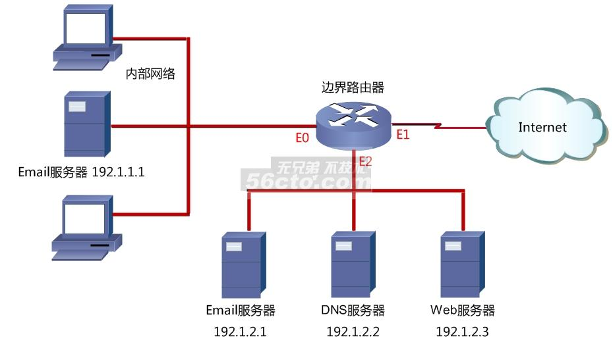

Slide 80
Internet基础
Internet是目前世界上覆盖面最广、最成功的国际计算机网络。
若把世界各地已建成的局域网（LAN）、城域网（MAN）和广域网（WAN）看作物理网络，Internet则是把物理上的网络按照层次关系连接在一起而形成的逻辑网络。
1997年，我国正式确定中文名称为“因特网”。

Slide 81
Internet的起源和发展
1. Internet概况
1969年，第一个远程分组交换网ARPANET正式问世。
在1984年，ARPANET分解成两个网络。一个仍称为ARPANET，是民用科研网。另一个是军用计算机网络MILNET。
NSFNET接管了ARPANET，将网络改名为Internet。
1996年美国率先发起下一代高速互联网及其关键技术的研究，其中有代表性的是Internet2计划
Internet2联盟正在筹建一个最高传输速度达100Gbps的新网络

Slide 82
Internet的起源和发展
2. Internet在中国
1987～1993年是Internet在中国的起步阶段。
从1994年开始至今，Internet在我国进入飞速发展时期。
目前经国家批准，国内已建成十大主干网络，并与Internet连通。这十大主干网络分别是中国科学技术网（CSTNET）、中国教育和科研网（CERNET）、中国公用计算机互联网（ChinaNet）、中国联通互联网（UNINET）、中国网通公用互联网（CNCNET）、中国移动互联网（CMNET）、宽带中国（China169）、中国长城互联网（CGWNET）、中国卫星集团互联网（CSNET）、中国国际经济贸易互联网（CIETNET）。

Slide 83
Internet地址
1. IP地址
IP协议中有一个非常重要的内容，那就是给因特网上的每台计算机和其它设备都规定了一个唯一的地址，叫做“IP 地址”。
Internet为联网的每个网络和每台主机都分配了一个唯一的逻辑地址，称为IP地址。
IP地址反应拓扑结构，由因特网机构管理；
MAC地址由设备厂商确定，不宜用于反应网络结构

Slide 84
Internet地址
1．IP地址
（1）IP地址的格式
（2）IP地址的记法
IPv4“点分十进制”:为32位，分为4个字节，每个字节可对应一个0~255 的十进制整数，整数之间用点号分隔。形如“×××.×××.×××.×××”。
采用这种编址方法，Internet可以容纳约40亿台计算机同时上网。
（3）IP地址的类型
Internet将IP地址分为5类，即A类、B类、C类、D类和E类。目前使用的基本IP地址包括A类、B类和C类地址，而D类地址是组播地址，E类地址保留作为研究使用。
地址数据中的全 0 或全 1 有特殊含义，不能作为普通地址使用

Slide 85
Internet地址
（3）IP地址的类型
A类地址可分配2⁷−2=126个网络地址；每个A类地址可支持（2²⁴−2）台主机（减 2 的理由是网络地址或主机地址全1或全0的不能作为普通地址使用）。
B类和C类以此类推。

Slide 86
Internet地址
1
8
16
24
32
网络号
A类
0
主机号
001.x.y.z～126.x.y.z
网络号
主机号
B类
1
0
128.x.y.z～191.x.y.z
网络号
主机号
C类
1
1
0
192.x.y.z～223.x.y.z

Slide 87
补充话题：IP地址分配指南
通常，IP地址由国际组织按级别统一分配，机构用户在申请入网时可以获取相应的IP地址。
1）Network Information Center（NIC）
最高一级IP地址由国际网络信息中心（NIC）负责分配。其职责是分配A类IP地址、授权分配B类IP地址的组织并有权刷新IP地址
2）INTERNIC、APNIC和ENIC。
分配B类IP地址的国际组织有三个：ENIC负责欧洲地区的分配工作，INTERNIC负责北美地区，设在日本东京大学的APNIC负责亚太地区。我国的Internet地址由APNIC分配（B类地址），由邮电部数据通信局或相应网管机构向APNIC申请地址。
3）分配C类地址。
由地区网络中心向国家级网管中心（如CHINANET的NIC）申请分配

Slide 88
补充话题：IP地址分配指南
在分配网络号和主机号时应遵守以下几条准则：
（1）网络号不能为127。该标识号被保留作回路及诊断功能。
（2）不能将网络号和主机号的各位均置 1。如果每一位都是 1 的话，该地址会被解释为网内广播而不是一个主机号（TCP/IP是一个可广播的协议）。
（3）相应于上面一条，各位均不能置 0，否则该地址被解释为“就是本网络”。
（4）对于本网络来说，主机号应该是唯一的（否则会出现IP地址已分配或有冲突之类的错误）。

Slide 89
Internet地址
1．IP地址
（4）保留地址
由于地址资源紧张，因而在A、B、C类IP地址中预留部分保留地址段
保留地址不能在Internet上使用，但可以重复地使用在各个局域网内，它们也被称为私有地址。
采用NAT技术接入Internet
网络类别 | 地址段 | 网络数
A类 | 10.0.0.0～10.255.255.255 | 1
B类 | 172.16.0.0～172.31.255.255 | 16
C类 | 192.168.0.0～192.168.255.255 | 256

Slide 90
Internet地址
1．IP地址
（5）IPv6地址
按照目前发展速度，IPv4的地址会在2013年耗尽
IPv6使用128位IP编址方案，共有2¹²⁸个IP地址，有充足的地址量。
IPv6采用冒号十六进制表示，例如
FDEC:BA09:7695:3815:ADBD:BB67:2922:37B3

Slide 91
Internet地址
2．子网掩码
一个单位分配到的IP地址是网络地址，而后面的主机地址则是由本单位进行分配。本单位所有主机使用同一个网络地址。
当一个单位的主机很多而且分布在很大的地理范围时，往往需要用一些网桥将这些主机互连起来。但网桥的缺点很多。

Slide 92
Internet地址
2．子网掩码
为了使本单位的主机便于管理，可以将本单位所属主机划分为若干个子网，用IP地址主机地址中的前若干个二进制位来作为“子网号地址”，后面剩下的仍为主机地址。这样做就可以在本单位的各个子网之间用路由器互连，因而便于管理。
子网的划分纯属于本单位内部的事，在本单位外是看不到这样的划分的。从外部看，这个单位仍为一个网络地址。只有当外部的数据分组进入本单位范围时，本单位的路由器再根据子网地址进行选择，最后送到目的主机

Slide 93
Internet地址
2．子网掩码
子网地址究竟选为多长，由本单位根据子网的划分数来定。
例如：某个B类网络需要划分子网 10 个子网，则需要将该网络地址的主机地址空间的前 4 位作为子网地址空间
如果需要8个子网呢？
0
15
16
19
20
31
增加子网地址
1
0
网 络 地 址
子网地址
主 机 地 址
Notes:
RFC950-1985, RFC1878

Slide 94
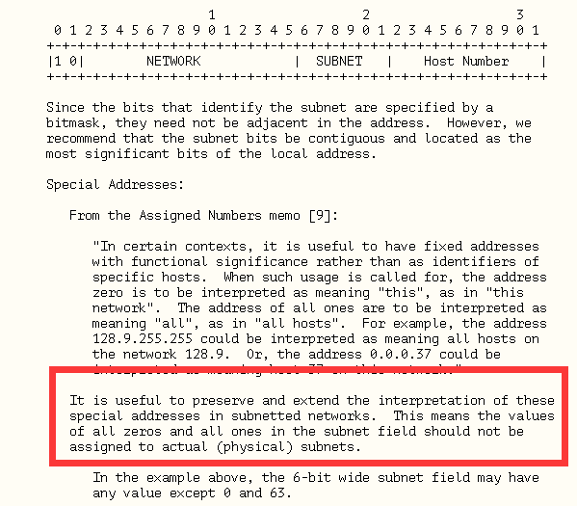
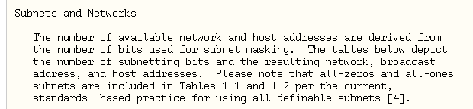
Internet地址
RFC950
RFC 1878
Notes:
RFC950-1985, RFC1878

Slide 95
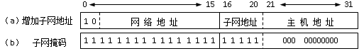
Internet地址
2．子网掩码
Internet规定用一个32位的子网掩码来表示子网地址的长度。具体做法是：子网掩码由一连串的“1”和一连串的“0”组成。其中“1”对应于网络地址和子网地址，而“0”对应于主机地址。
该子网掩码为
255.255.248.0（11111111 11111111 11111000 00000000）

Slide 96
Internet地址
2．子网掩码
若一个单位不划分子网，则其子网掩码即为默认值。因此，对于A类、B类和C类IP地址，其对应的默认子网掩码值分别为255.0.0.0，255.255.0.0和255.255.255.0。
例如，某公司申请了一个C类网络地址202.117.8.0，该公司下属有6个部门，每个部门都需要设置为独立的子网。为此,可将该C类网络地址的主机地址空间的前3位划出作为子网地址空间，此时具有6个子网。
相应的子网掩码为
255.255.255.224（11111111 11111111 11111111 11100000）

Slide 97

Internet地址
2．子网掩码
子网掩码的作用：
区分计算机是在本地网络还是在远程网络上。如果两台计算机的IP地址和子网掩码“与”运算结果相同，则表示两台计算机处于同一网络内。
在同一个网络的两台计算机可以直接通信。
例如：设置1号机的IP地址为192.168.0.1，子网掩码为255.255.255.0，2号机的IP地址为192.168.0.200，子网掩码为255.255.255.0

Slide 98
Internet地址
2．子网掩码
子网掩码的作用：
快速确定IP地址的哪部分代表网络号，哪部分代表主机号，以及判断两个IP地址是否属于同一网络。
例如，若上例公司中的其中一台计算机的IP地址/子网掩码为202.117.8.33/255.255.255.224，另外一台计算机的IP地址/子网掩码为202.117.8.67/255.255.255.224，将各自的IP地址和子网掩码进行“与”运算，其结果分别为202.117.8.32和202.117.8.64，则可以判断这2台主机不在一个子网内。

Slide 99
Internet地址
2．子网掩码
对于一台主机的IP地址和子网掩码的记法除了采用“IP地址/子网掩码”的方法外，
还有一种比较常见且更简洁的方法，即“IP地址/整数”，后面的整数就是子网掩码中1的位数。如上例中某主机的地址记法就可以描述为202.117.8.33/27。

Slide 100
Internet地址
3. 网关地址
在Internet中的网关一般是指用于连接两个或者两个以上网段的网络设备，通常使用路由器（Router）作为网关。
在TCP/IP网络体系中，网关的基本作用是根据目的IP地址的网络号与子网号，选择最佳的出口对IP分组进行转发，实现跨网段的数据通信。

Slide 101
Internet地址
3. 网关地址
比如有网络A和网络B，网络A的IP地址范围为“192.168.1.1~192. 168.1.254”，子网掩码为255.255.255.0；网络B的IP地址范围为“192.168.2.1~192. 168.2.254”，子网掩码为255.255.255.0。在没有路由器的情况下，两个网络之间是不能进行TCP/IP通信的，即使是两个网络连接在同一台交换机（或集线器）上，TCP/IP协议会判定两个主机处在不同的网络里。
如果两个IP地址不在同一网络内，这时候要想通过IP地址访问另一网络的计算机，就需要网关地址。
路由器连接多少个不同的网络，就至少应该有多少个网络接口和IP地址（网关地址）。默认网关地址就是主机地址部分取值 1 的IP地址。

Slide 102
Internet地址
3. 网关地址

Slide 103
为什么讲这些地址？
在应用 TCP/IP协议的网络环境中，为了唯一地确定一台主机的位置，必须为TCP/IP协议指定三个参数：
IP地址
子网掩码
网关地址
不同子网
子网掩码
递交网关
查询目标网关并转交
&
目的IP
直接通信
相同子网

Slide 104
Internet地址
4．域名系统
IP地址是难于记忆的，为此，又产生了一种字符型标识，即域名系统（Domain Name System，DNS）
域名系统DNS就是一个命名系统以及按命名规则产生的名字管理和名字与IP地址的对应方法。
TCP/IP域名地址是分层次的，各层之间用圆点“.”隔开，一般格式为：
…… . 三级域名 . 二级域名 . 顶级域名
例如：www.wust.edu.cn：表示中国（cn）教育机构（edu）武汉科技大学（wust）提供www服务的主机。
cs.wust.edu.cn：表示中国（cn）教育机构（edu）武汉科技大学（wust）计算机科学与技术学院（cs）的主机。

Slide 105
Internet地址
4．域名系统
(1)国家顶级域名
国家（地区） | 别 名 | 国家（地区） | 别 名 | 国家（地区） | 别 名
中国 | CN | 日本 | JP | 埃及 | EG
中国香港 | HK | 加拿大 | CA | 卡塔尔 | QA
中国台湾 | TW | 法国 | FR | 马来西亚 | MY
英国 | UK | 俄罗斯 | RU | 巴西 | BR
韩国 | KR | 德国 | DE | 新加坡 | SG
意大利 | IT | 澳大利亚 | AU | 瑞典 | SE
荷兰 | NL | 挪威 | NO | 希腊 | GL

Slide 106
Internet地址
4．域名系统
(2)国际顶级域名
它代表国际性的组织。其名字为int
(3)通用顶级域名（13个）
com、firm表示公司企业
net表示网络服务机构
org表示非盈利性组织
edu表示教育机构
gov表示政府部门（美国专用）
mil表示军事部门（美国专用）
……

Slide 107
Internet接入技术
Internet接入技术是指用户计算机和用户网络接入Internet所采用的技术和接入方式的结构。其发生在连接网络与用户的最后一段路程，是网络中技术最复杂、实施最困难、影响面最广的一部分。
Internet服务提供商（Internet Service Provider，ISP）是接入Internet的桥梁。无论是个人还是单位的计算机都不能直接连到Internet上，而是采用某种方式连接到ISP（Internet Serve Provider）提供的某台服务器上，通过它再接入Internet。

Slide 108

Internet接入技术
1. 电话拨号接入
2. ISDN接入
PSTN
Internet
调制解调器
计算机
ISP接入服务器

Slide 109
Internet接入技术
3. xDSL接入
ADSL是目前最常用的。
用户还需为ADSL Modem或ADSL路由器选择一种通信连接方式。目前主要有静态IP、PPPoA（Point to Point Protocol over ATM）、PPPoE（Point to Point Protocol over Ethernet）三种

Slide 110

ADSL技术

Slide 111
Internet接入技术
4. 有线电视接入
5. 无线接入方式
GPRS（General Packet Radio Service，通用信息包交换无线服务）、CDMA（Code Division Multiple Access，码分多址）和WLAN。
WCDMA, CDMA2000, TD-SCDMA（3G）
LTE(4G)

Slide 112
Internet接入技术
6. 共享接入
（1）网卡共享方式
（2）路由方式

Slide 113
Internet的基本服务
1. WWW浏览
（1）WWW概念
World Wide Web，也称万维网。它不是普通意义上的物理网络，而是一种信息服务器的集合标准，是Internet的一种具体应用。
从网络体系结构的角度来看，WWW是在应用层使用超文本传输协议（Hypertext Transfer Protocol，HTTP）的远程访问系统，采用客户机/服务器工作模式，提供统一的接口来使用TCP/IP协议，统一分配IP地址，使得客户端和服务器的连接变成简单的点对点连接，用户只需提出查询要求就可以自动完成查询操作。

Slide 114
Internet的基本服务
1. WWW浏览
（1）WWW概念
WWW由3部分组成：浏览器（Browser）、Web服务器（Web Server）和超文本传输协议（HTTP， Hypertext Transfer Protocol ）。
浏览器向Web服务器发出请求，Web服务器向浏览器返回其所要的万维网文档，然后浏览器解释该文档并按照一定的格式将其显示在屏幕上。浏览器与Web服务器使用HTTP进行互相通信。
为了指定用户所要求的万维网文档，浏览器发出的请求采用URL（统一资源定位）形式描述。

Slide 115
Internet的基本服务
1. WWW浏览
（2） 统一资源定位
使客户端程序能找到位于整个Internet范围的某个信息资源
URL（Uniform Resource Locator）由4部分组成：资源类型、存放资源的主机域名、端口号和资源文件名
资源类型 :// 存放资源的主机域名 : 端口号 / 资源文件名
例如，http://www.wust.edu.cn:80/index.htm，其中端口号和资源文件都采用默认的，可以省略掉，简化后为http://www.wust.edu.cn

Slide 116
Internet的基本服务
1. WWW浏览
（3）超文本传输协议
超文本传输协议HTTP是一个专门为Web服务器和和Web浏览器之间交换数据而设计的网络协议。
HTTP通过规定统一资源定位使客户端的浏览器与各Web服务器的资源建立链接关系，并通过客户机和服务器彼此互发信息的方式来进行工作。
HTTP提供的功能包括WWW客户机与服务器的连接、发出带文件名的访问请求、接收文件及关闭连接等。

Slide 117
Internet的基本服务
1. WWW浏览
（4）浏览器
浏览器作为用户的代理同Web服务器使用HTTP进行交互，浏览器向Web服务器发生请求并显示接收到的网页
（5）Web服务器
Web服务器一直在“监听”到来的HTTP请求。当请求到达时，Web服务器对其进行检验，找到所请求的网页数据，并将其发送到客户的计算机。当这个请求处理后，服务器就去处理另外的请求。

Slide 118

题外话：WWW与图灵奖
万维网创始人Sir Tim-Berners Lee因其对
WWW的贡献获得2017年图灵奖。
（2017-04-05）
1989年：编写了关于“分布式超文本系统”
的方案；
1991年：全世界第一个网页上线；
1994年：发起成立负责万维网标准制定的“万维网联盟”；
2001年：提出开发计算机可读取的通用框架“语义万维网”；
2009年：发起成立“万维网基金会”以在全球范围内普及网络接入。

Slide 119

IE浏览器的使用

Slide 120
Internet的基本服务
3. 电子邮件
（1）电子邮件概述
电子邮件（E-mail）是一种应用计算机网络进行信息传递的现代化通信手段，它是Internet提供的一项基本服务。
每个电子邮箱都有唯一的邮件地址，邮件地址的形式为：
邮箱名@邮箱所在的主机域名
例如：119064649@qq.com
whzhangkui@gmail.com

Slide 121
Internet的基本服务
3. 电子邮件
（2）电子邮件系统的工作原理
电子邮件系统的工作过程遵循客户机/服务器模式，它分为邮件服务器端和邮件客户端两部分。
邮件服务器分为接收邮件服务器和发送邮件服务器两类。接收邮件服务器中包含了众多用户的电子邮箱。电子邮箱实质上是邮件服务提供机构在服务器上为用户开辟的一个专用存储空间。

Slide 122
Internet的基本服务
3. 电子邮件
（2）电子邮件系统的工作原理

Slide 123
补充说明：电子邮件的两个支柱
SMTP（Simple Mail Transfer Protocol，简单邮件传输协议）
用于在互联网上发送电子邮件的主要协议。SMTP包含一套关于发送和接收邮件的应用程序应该如何交互作用的规则
SMTP协议是TCP／IP 系列协议的一部分。它解释邮件的格式和说明怎样处理投递的邮件。
POP3（Post Office Protocol 3，邮局协议版本3）
提供电子邮件接收服务的主要协议。POP3用来支持普通联网机器从邮件服务器接收邮件的服务。
虽然SMTP可以把邮件从你的计算机传递到收信人的信箱中，但并不支持收信人将这封邮件下载到他自己的计算机上。可以帮忙我们做这件事的是POP协议，现在普遍采用的是它的第三个版本POP3。
如果没有POP而只有SMTP，收信人就只好用Telnet登录到信箱所在的邮件服务器上去阅读你发的信件，而后再用FTP下载邮件。

Slide 124


IMAP
IMAP（Internet Mail Access Protocol，Internet邮件访问协议）以前称作交互邮件访问协议（Interactive Mail Access Protocol）。IMAP是斯坦福大学在1986年开发的一种邮件获取协议。它的主要作用是邮件客户端（例如MS Outlook Express)可以通过这种协议从邮件服务器上获取邮件的信息，下载邮件等。

Slide 125

电子邮件的使用
1. 使用Outlook Express收发邮件
2. 使用Web方式收发邮件
3. 使用Foxmail,ThunderBird等客户端发送邮件。

Slide 126
信息搜索
1. 信息检索
信息检索是指将杂乱无章的信息有序化形成信息集合，并根据需要从信息集合中找出特定信息的过程，全称是信息存储和检索。
2. 搜索引擎
搜索引擎搜索的是预先整理好的网页索引数据库。
搜索引擎名称 | 域名地址 | 说 明
百度 | http://www.baidu.com | 全球最大的中文搜索引擎
Google | http://www.google.com.hk | 全球最大的搜索引擎
雅虎 | http://www.yahoo.cn | 一个涵盖全球120多亿网页（其中中国雅虎为12亿）的强大数据库
搜狗 | http://www.sogou.com | 搜狐公司推出的全球首个第三代互动式中文搜索引擎
SOSO | http://www.soso.com | QQ推出的独立搜索网站
有道 | http://www.youdao.com | 网易自主研发的搜索引擎

Slide 127
题外话：PageRank算法
早期的搜索使用分类目录来实现——人工对网页分类并筛选：Yahoo, Hao123. 随着网络的发展，人工分类变得不现实。
后来进入了文本检索时代——但搜索结果并不理想：某些网页喜欢集中一些关键词来使自己排名靠前。
谷歌的两位创始人，当时还是美国斯坦福大学 (Stanford University) 研究生的佩奇 (Larry Page) 和布林 (Sergey Brin) 开始了对网页排序问题的研究。他们的借鉴了学术界评判学术论文重要性的通用方法， 那就是看论文的引用次数。由此想到网页的重要性也可以根据这种方法来评价。于是PageRank的核心思想就诞生了，非常简单：
如果一个网页被很多其他网页链接到的话说明这个网页比较重要，也就是PageRank值会相对较高
如果一个PageRank值很高的网页链接到一个其他的网页，那么被链接到的网页的PageRank值会相应地因此而提高

Slide 128

题外话：PageRank算法
如果一个网页被很多其他网页链接到的话说明这个网页比较重要，也就是PageRank值会相对较高
如果一个PageRank值很高的网页链接到一个其他的网页，那么被链接到的网页的PageRank值会相应地因此而提高

Slide 129
信息搜索
3. 文献检索
文献检索是指依据一定的方法，从已经组织好的大量文献集合中，查找并获取特定信息的相关文献的过程
①万方数据库
②中国知识资源总库（CNKI）
③维普中国科技期刊全文数据库
④中国生物医学文献数据库
⑤PQDD学位论文全文数据库
⑥IEEE/IEE（IEL）数据库
⑦Elsevier全文期刊
⑧John Wiley全文期刊

Slide 130
题外话：面向连接的网络实例
互联网是无连接的数据报网络：因为其起源是为了应对军事需求。
电话公司并不喜欢无连接的网络，因为面向连接的网络能提供：
服务质量。
记账。
面向连接的网络实例有X.25，帧中继和ATM
Notes:
1957 冷战开端
1960 Paul Baran 分布式电话交换系统
1967，ARPA 发现了英国人实现了Baran的设计 开始组建ARPANET

Slide 131
题外话：面向连接的网络实例
X.25（197X）
公用分组交换数据网，也称公用数据网（PDN）。网络是第一个面向连接的网络,也是第一个公共数据网络。其数据分组包含3字节头部和128字节数据部分。其特点是出错少，线路利用率高。但是费用高，速率低
帧中继（FR）在198X年取代了X.25。
异步传输模式（Asynchronous Transfer Mode, ATM）(199X)
ATM仍然在电话系统中广泛使用，主要用于传输IP分组，并被承运商用于内部传输，用户通常感觉不到其存在。
提供一个三维的参考模型，同时具有电路交换和分组交换的特性。

Slide 132
计算机网络
1.4 网络标准化

Slide 133
网络标准化
多种网络生产、供应商有自己的做事思路和方法，如果没有协调，用户将无所适从，因此需要标准化
标准化不仅使不同的计算机可以相互通信，也扩大了产品的市场——只要这些产品遵守相应的标准。大的市场导致了大的生产、制造业的规模经济，VLSI的实现和一些其他的好处，比如更低的价格，更高的用户接受度。
标准可以分为事实标准和法定标准
事实标准（De facto, 拉丁语 from the fact）：已经发生了但是没有正式计划的标准，如IBM PC是小型、家庭计算机的事实标准。
法定标准（De jure，拉丁语 by law）:由某个权威的标准化组织采纳的，正式的，合法的标准。

Slide 134
电信领域中最有影响的组织
国际电信联盟（International Telecommunication Union，ITU）
诞生于1865年，主要对电报进行标准化。
包含无线通信部门ITU-R，电信标准化部门ITU-T，开发部门ITU-D.
ITU-T中有大约500个成员部门，包括电话公司（AT&T,VODAFONE），电信设备制造商(Cisco,Nokia)，计算机厂商，芯片制造商，媒体公司和其他一些公司，还有非营利性科学组织和工业界社团。

Slide 135
国际标准领域中最有影响的组织
国际标准由ISO（International Standards Organization）发布
ISO是1946年成立的一个自愿的，非条约性质的组织。
成员有89个成员国的国家标准组织。
对大量的学科制定标准，从螺钉和螺帽，到电话架的外形，已发布了13000多个标准。
在电信方面，ISO和ITU-T通常联合以避免出现两个正式但不兼容的国际标准。
成员包括ANSI（美国国家标准协会）等。
电气和电子工程师协会（IEEE）也是一个很大，很有影响力的组织。
802委员会制定了很多种类LAN的标准。（802.1-802.17）
802.3 以太网；802.11 无线LAN；802.15 蓝牙。
802.13 不吉利，没人用。

Slide 136
IEEE简介
IEEE：电气和电子工程师学会，电子电气、计算机、通信、自动化等领域，世界上最大的专业技术学会，电子数据库Xplore 。
IEEE 802委员会：成立于1980年2月，最初工作围绕LAN数据链路层和物理层，现在承担许多无线网络技术的标准制定工作。
802委员会下属许多工作组，各工作组承担了不同工作。

Slide 137
Internet标准领域中最有影响的组织
全球性的INTERNET有自己的标准化机制并与ITU-T和ISO标准化机制截然不同：
参与ITU/ISO标准会议的人总是西装革履，而互联网标准会与的参会者往往穿牛仔裤。
ARPANET刚刚建立时美国国防部创建了一个非正式的委员会来监督它，即Internet活动委员会（Internet Activities Board, IAB）。
IAB的Internet新标准通过RFC（Request For Comments）技术报告发布交流。(www.ietf.org/rfc)
1989年IAB被重组为研究任务组（IRTF）和工程任务组（IETF）

Slide 138

RFC

Slide 139
万维网标准化组织
万维网联盟（World Wide Web Consortium，W3C）创建于1994年，是Web技术领域最具权威和影响力的国际中立性技术标准机构。到目前为止，W3C已发布了200多项影响深远的Web技术标准及实施指南。
万维网联盟由Web的发明者 Tim Berners-Lee及W3C的首席执行官 Jeffrey Jaffe领导，由设立在美国麻省理工大学（MIT）、欧洲数学与信息学研究联盟（ERCIM）、日本庆应大学（Keio University）和中国北京航空航天大的四个全球总部（W3C Hosts）的全球团队联合运营。

Slide 140
ACM
美国计算机协会(ACM)创立于1947年，世界上最大的科学及教育型计算机学会。专注计算机科学与技术的创新发展。
每年的ACM图灵奖影响力堪比诺贝尔奖，2000年度图灵奖被授予理论计算机科学家姚期智(美籍华人)。
ACM分设35个特殊兴趣组，关注不同领域技术发展。
ACM数字图书馆提供了学术会议和期刊的学术论文。
ACM国际学术会议影响力很大，如SIGCOMM、MOBICOM体现了网络和无线网络领域全球最高水平。
ACM国际大学生程序设计竞赛极具影响力，展示大学生创新能力、团队精神、编写程序、分析和解决问题能力。

Slide 141
计算机网络三大顶级会议
SIGCOMM（ACM Special Interest Group on Data Communications，ACM数据通信专业组）
MobiCom（ACM International Conference on Mobile Computing and Networking，ACM移动计算和网络国际会议）
INFOCOM（IEEE International Conference on Computer Communications，IEEE计算机通信国际会议）
通讯网络领域的三大顶级会议，长期以来被中国计算机学会(CCF)推荐为A类国际学术会议。

Slide 142
武大本科生“学神”破解信安领域40年未解难题
2016年，武汉大学“十大珞珈风云学子”揭晓，一位被学子称为“冠神”的本科生，因破解40年未解学术难题，被万余名武大学子评为“十大珞珈风云学子”。
“冠神”名叫李冠成，是武大计算机学院弘毅班12级本科生，大三时，他加入武汉大学网络信息安全与隐私实验室，跟着国家“青年千人计划”引进人才王骞教授做学问。
大三时，李冠成在信息安全领域顶级会议——第22届ACM计算机与通信安全国际会议上发表论文《隔墙有耳！无线窃听信道中的秘密消息传输：从理论到实践》，去年7月曾被邀请赴美做大会报告，此前只有包括图灵奖得主在内的7位中国大陆学者撰写的论文，被该大会接受。
这篇论文在评审阶段被评委们高度赞誉，被认为“破解了困扰学术界40年的难题”。
“窃听信道”下的安全信息传输可行理论提出40年来，还没有人能在实践上证明。直到2015年，李冠成和同学在王骞教授指导下，设计并实现了基于窃听信道的一个安全、高效、可行的信息无线传输系统，达到了几乎完全保密性。据介绍，“绝对安全”能实现金库等要求的保密级别的信息保护。

Slide 143



Slide 144

三大会议关键词

